Slide 1

TUGAS AKHIR
DASAR SISTEM KOMPUTER
DOSEN PEMBIMBING : Ali Tarmuji, S.T., M.CS

Slide 2
Nama : DIO ANDREAN
Nim : 2200018045
Kelas : A
Project : Projeckt penjualan komponen motor
Link github : https://github.com/dioandreean/Program-Penjualan-Komponen-Motor.git

Slide 3
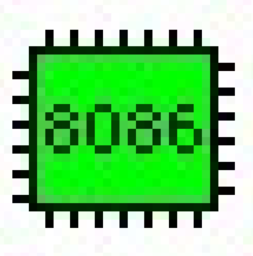


APLIKASI YANG
DIGUNAKAN
EMU 8086
RAPTOR
GITHUB
Untuk Memogram Bahasa Tinkat rendah yaitu Bahasa mesin untuk berkomunikasi langsung dengan mesin
.
Untuk membuat flowchart pemograman sehingga tidak bingung Ketika menulis syntax dan menyingkatkan waktu pembuatan pemograman
Untuk kerja kelompok pada pemograman dan memudahkan tidak perlu menggunakan flask disk lagi

Slide 4
ALUR KERJA PROGRAM
PERTAMA
KEDUA
KETIGA
KEEMPAT
Buat program yang kita ingin kan di notpad dengan Bahasa assembly
Membuka file di software emu8086 dengan nama file programdio.asm yang sudah kita bikin di notpad
Jika sudah terdapat file yang berisikan program dengan bahsa assembly lalu klik Emulate
Lalu klik run dan program akan berjalan dengan sendirinya dan kalian tinggal pilih komponen motor apa yang ingin kalian beli

Slide 5
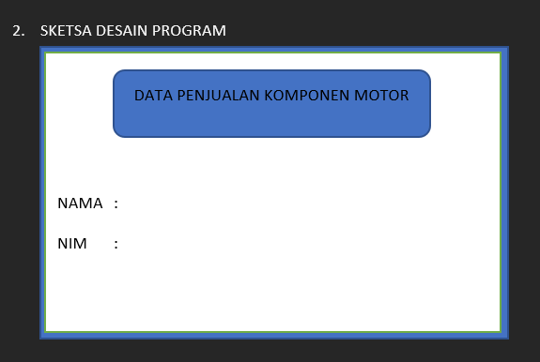
SKETSA ANTARMUKA

Slide 6
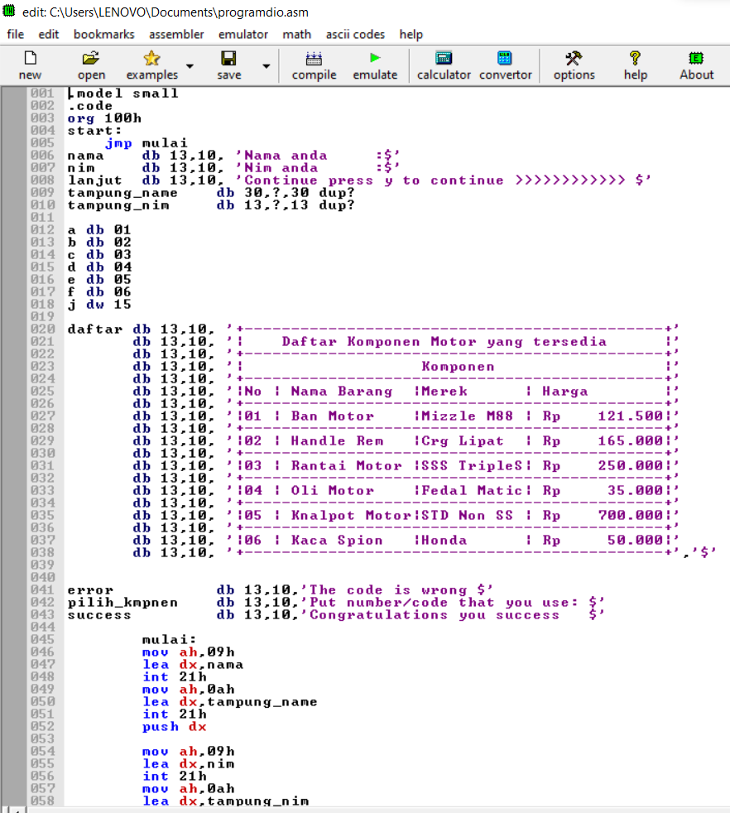
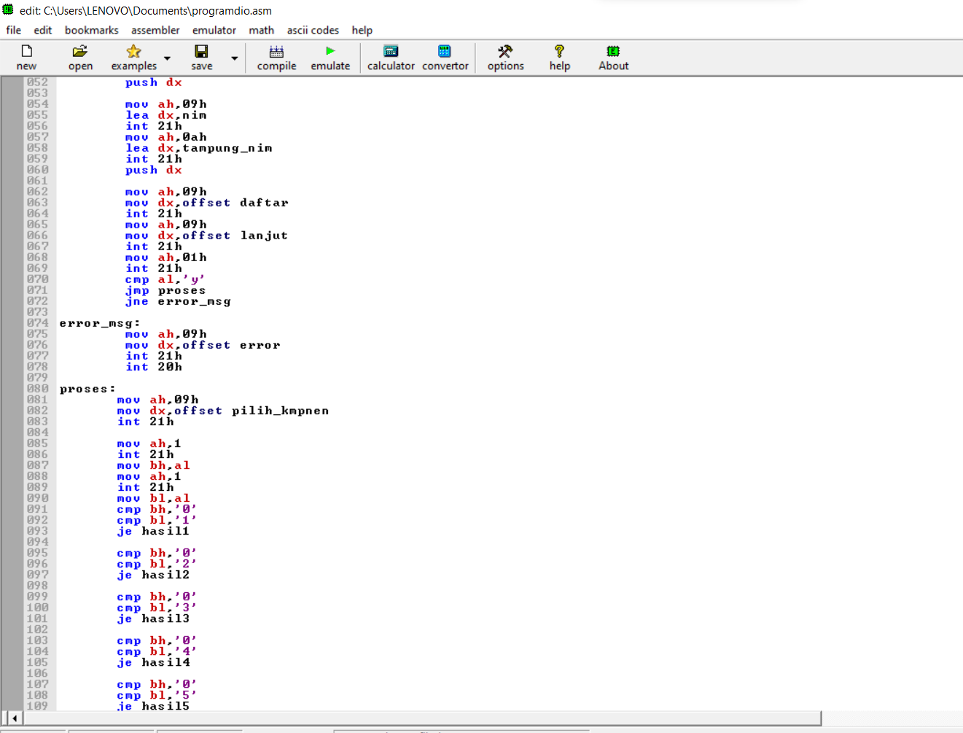
SYNTAX

Slide 7
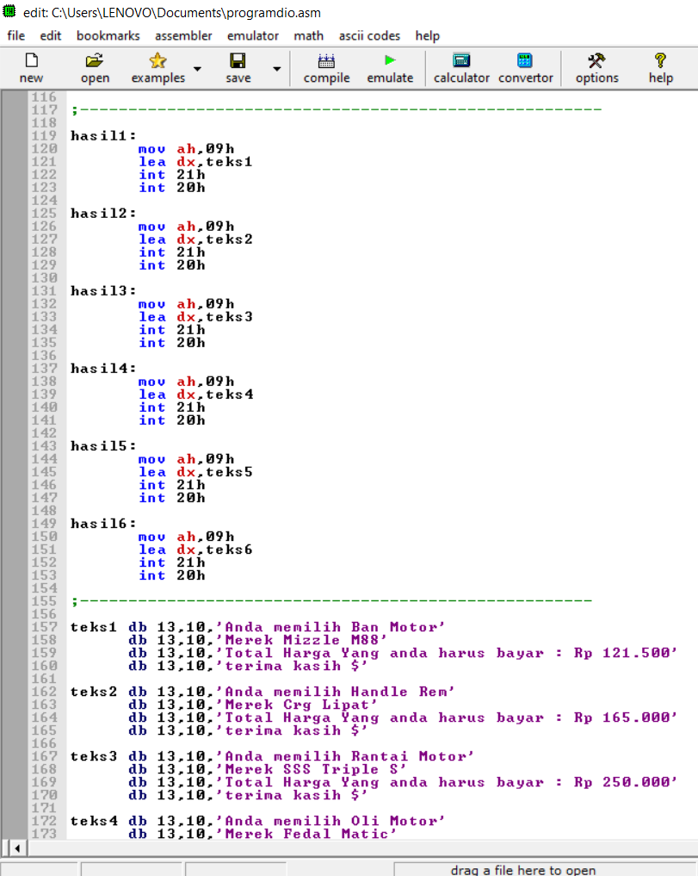
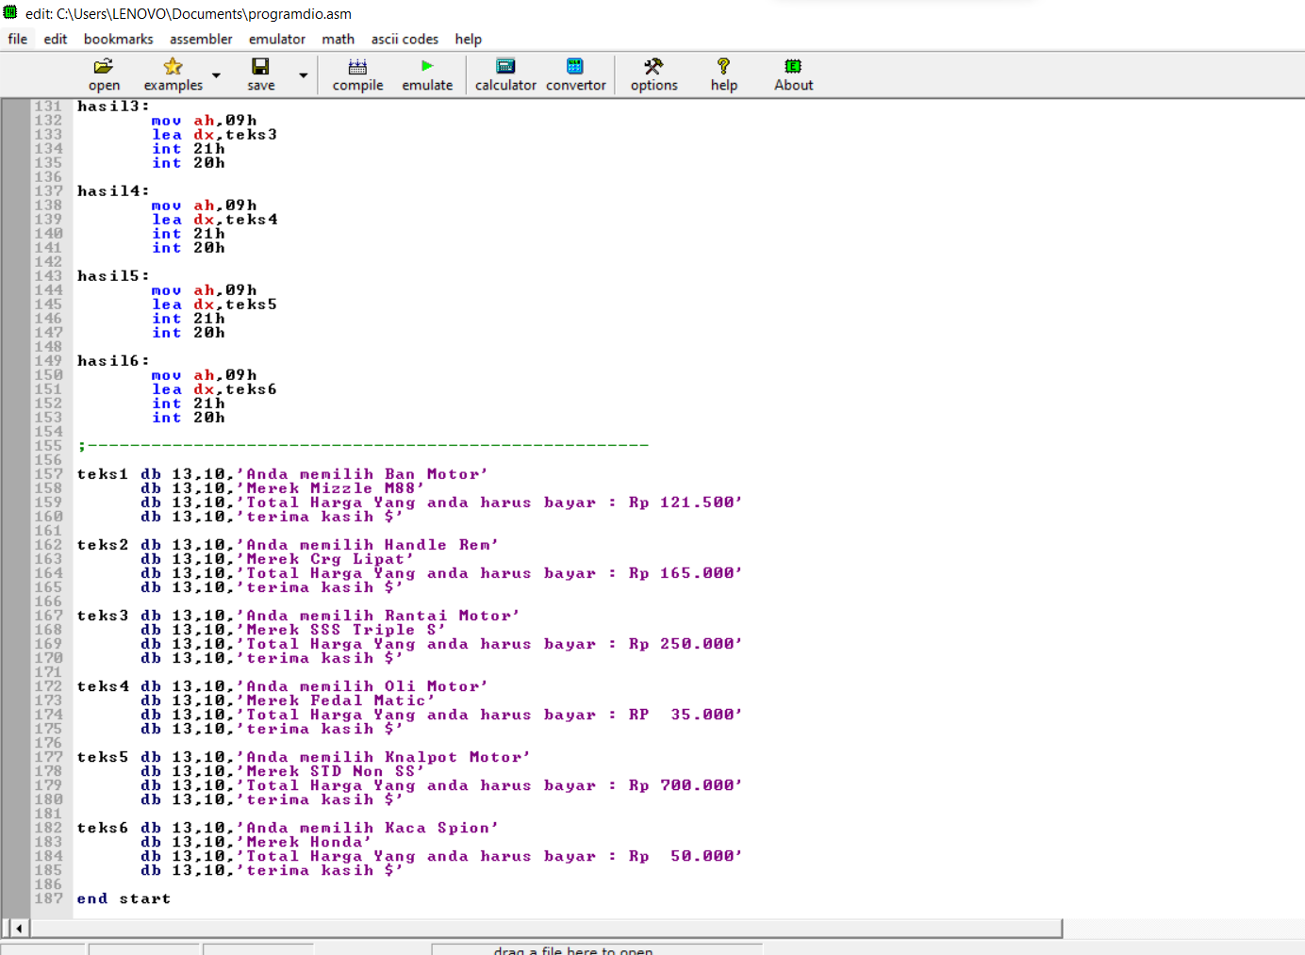
SYNTAX

Slide 8
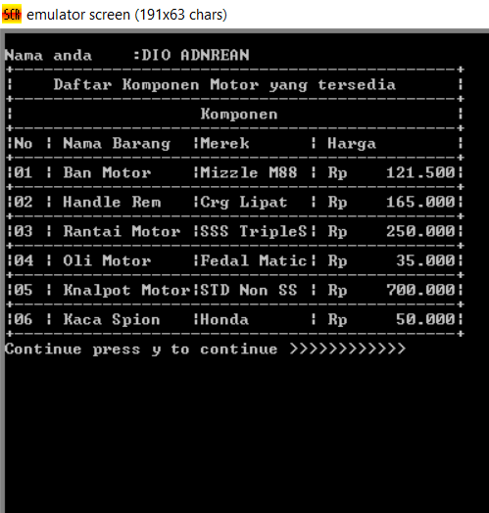
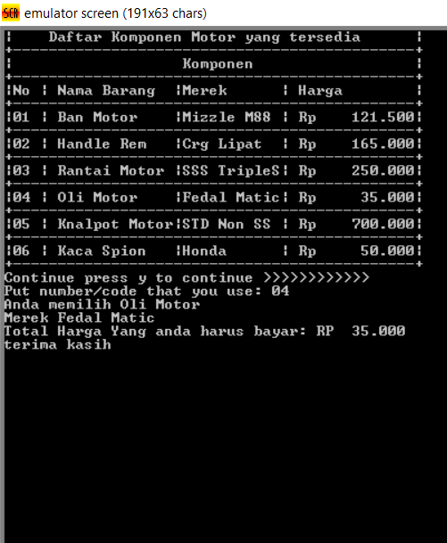
PROGRAM LUARAN

Slide 9
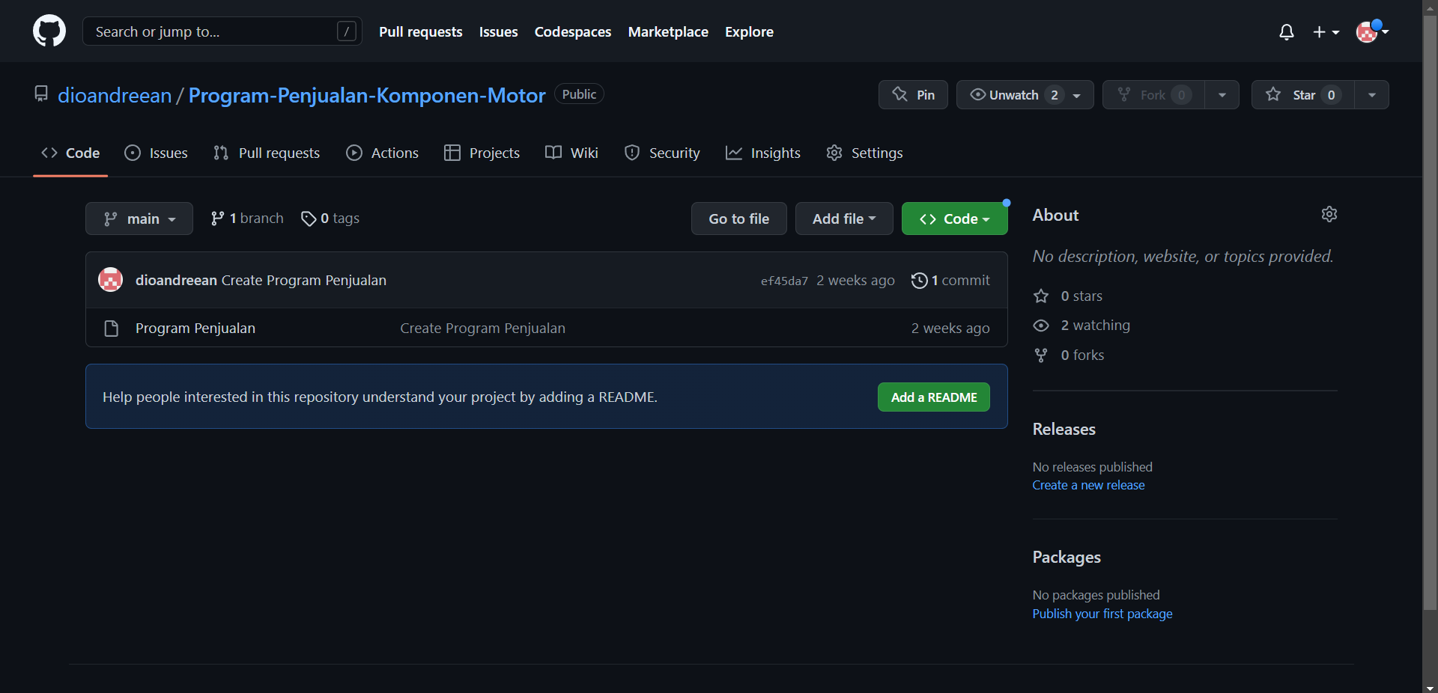
TAMPILAN GITHUB

Slide 10
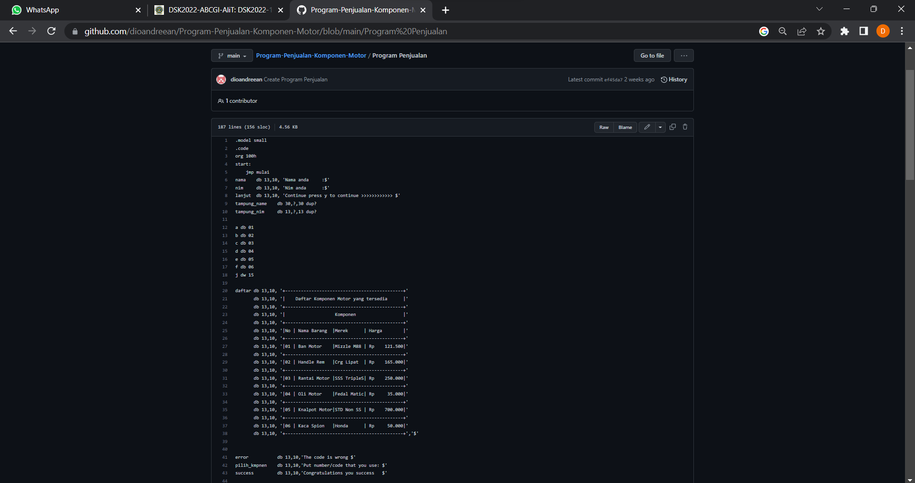
TAMPILAN GITHUB

Slide 11
TERIMAKASIH!

